Slide 1
VY_32_INOVACE_AUT2_17
Řízení traktoru

Slide 2
Hydrostatické řízení
Volant je spojen s hydrostatickou jednotkou řízení, která prostřednictvím tlakového oleje působícího na přímočarý hydromotor natáčí kola do rejdu.

Slide 3
Přímá jízda
Volant je spojen s odměrným hydromotorem (6) přes rotační rozvaděč (7). Tlakový olej z hydrogenerátoru (3) je přiváděn do rotačního rozvaděče, přes rozvaděč olej protéká zpět do zásobníku.

Slide 4
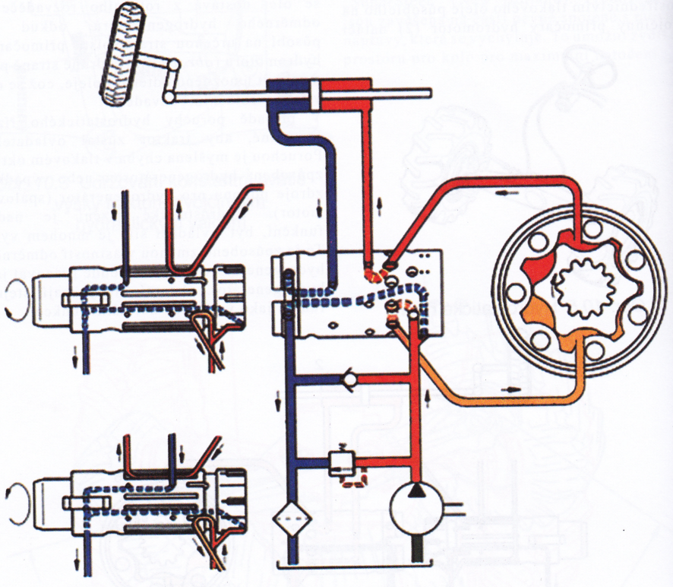
Zatáčení traktoru
Po otočení volantu se olej protéká z rotačního rozvaděče do odměrného hydrogenerátoru a následně působí na určenou stranu pístu přímočarého hydromotoru.

Slide 5
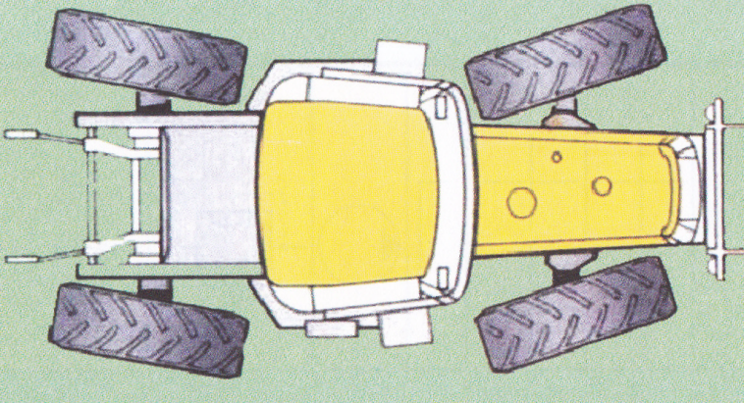
Řízení obou náprav traktoru
Princip je stejný jako hydrostatického řízení, pouze s tím rozdílem, že rozvaděč má tři polohy:
Řízení nesouhlasné

Slide 6
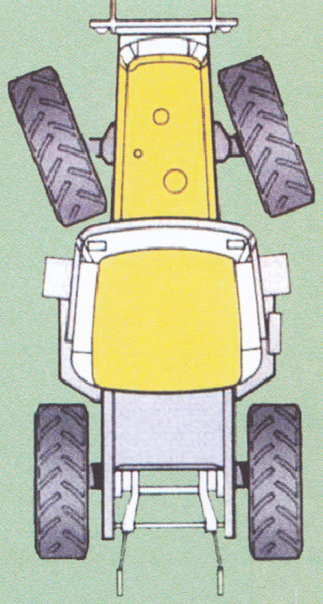
2) Řízení přední nápravy

Slide 7
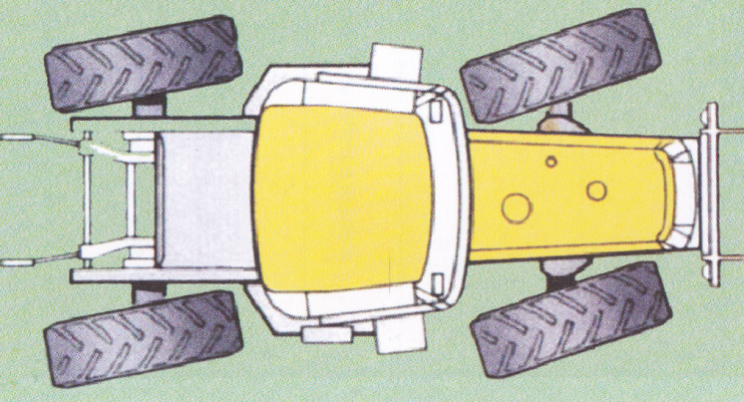
3) Řízení souhlasné

Slide 8
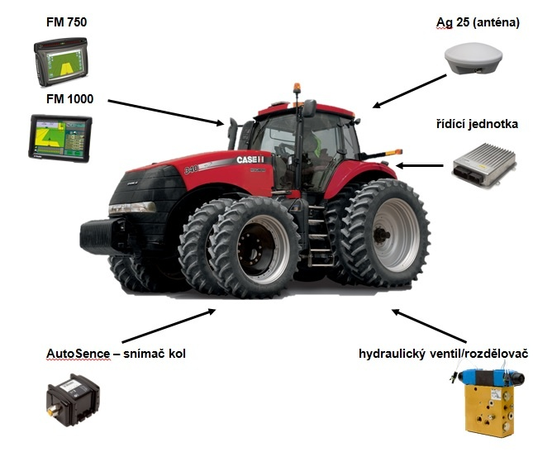
Systémy automatického řízení
Autopillot
je zabudován přímo do hydraulické větve řízení traktoru. Kromě toho je vybaven řídící jednotkou T3 a senzorem natočení kol.

Slide 9
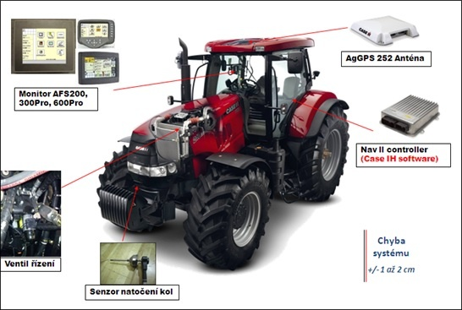
2. Systém AccuGuide
je zabudován přímo do hydraulické větve řízení. Kromě toho je vybaven řídící jednotkou T3, proporcionálně ovládanými servoventily a senzorem natočení kol. Díky tomu je tento systém mnohem přesnější a účinnější

Slide 10
Použitá literatura
Ing. Zdeněk Jan, Ing. Bronislav ŽDÁNSKÝ a Ing. Jiří ČUMPERA PHD. Automobily: Podvozky 1). Brno: Avid, 2007, 228 s. ISBN 978-80-87143-03-2.
GSCHEIDLE, Rolf. Příručka pro automechanika. 3. přeprac. vyd. /. Překlad Iva Michňová, Zdeněk Michňa, Jiří Handlíř. Praha: Europa - Sobotáles, 2007, 685 s. ISBN 978-80-86706-17-7.
Systém automatického řízení. Zemědělská technika [online]. s. 1 [cit. 2013-06-08]. Dostupné z: http://www.agropartner.cz/?i=2521/system-automatickeho-rizeni

